Slide 1
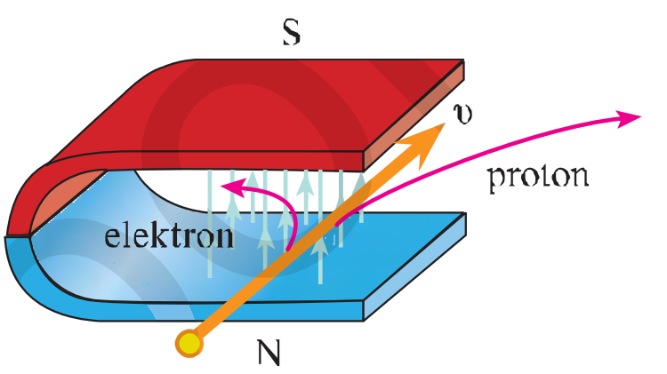
F I Z I K A
8-sinf

Slide 2
Mustahkamlash
Harakatlanayotgan zaryadli zarraga magnit maydoni tomonidan ta’sir etayotgan kuchga Lorens kuchi deyiladi.
1
Lorens kuchi deb nimaga aytiladi?
$F_{l}=qvB$ Bunda: $q−$ zaryad;
$B−$ magnit maydon induksiyasi
$v−$ zarraning harakat tezligi
Lorens kuchining formulasi qanday?
2
Amper kuchi kabi chap qo‘l qoidasiga asoslangan.
3
Lorens kuchi qaysi qoidaga asoslanadi?

Slide 3
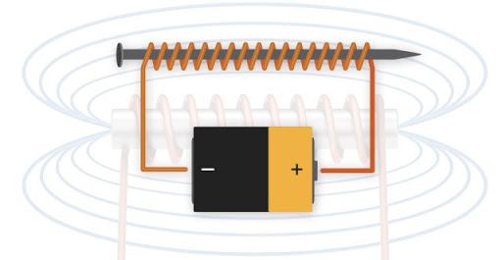
F I Z I K A
MAVZU: ELEKTROMAGNITLAR. ELEKTROMAGNIT RELE
(1-qism)

Slide 4
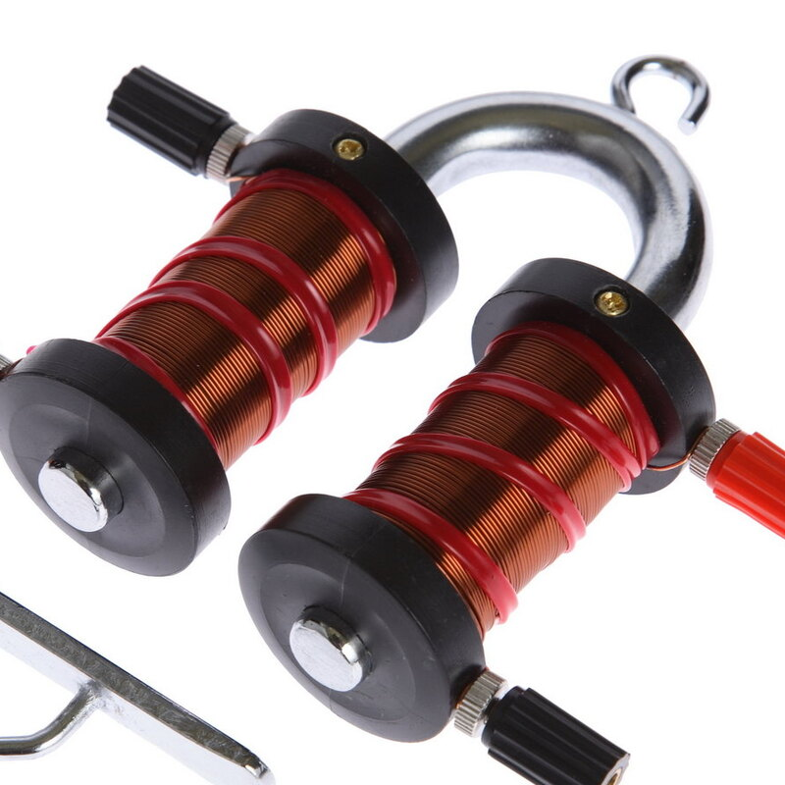
Elektomagnitlar
Elektromagnit qurilma 1825-yilda ingliz artilleriyachisi Vilyam Sterjen tomonidan kashf etilgan. U yaratgan elektromagnit g‘altagi faqat bir qatlamli simdan iborat edi. 1828-yilda amerikalik fizik Jozef Genri (1797-1878) temir o‘zak ustiga izolatsiyalangan simni ko‘p qatlam qilib o‘rab, katta kuchga ega bo‘lgan elektromagnitni yaratdi.

Slide 5
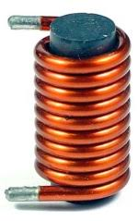
Elektromagnit
Temir o‘zakka bir necha qavat qilib izolyatsiyalangan o‘tkaz-gich (sim) o‘rab hosil qilingan g‘altak elektromagnit deb ataladi.

Slide 6
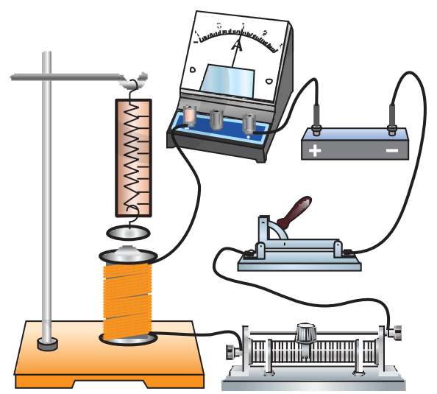
Elektromagnitning magnit maydoni
Elektromagnit magnit maydonining ta’sir kuchi qanday parametrlarga bog‘liqligini ko‘raylik. Buning uchun rasmda tasvirlangan zanjirni yig‘aylik. Bunda zanjirga ulangan elektromagnit uchiga yaqin qilib yakor deb ataluvchi temir plastina dinamometr orqali osilgan.

Slide 7
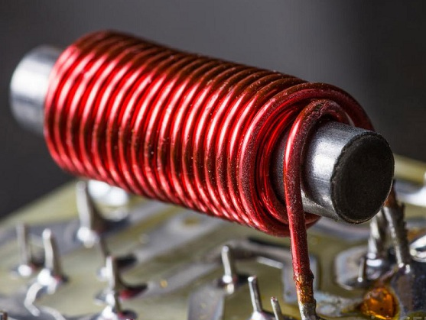
Elektromagnitning magnit maydoni
Yuqoridagi qurilma orqali o‘tkazilgan tajribalar asosida quyidagicha xulosalar chiqariladi:
Birinchidan tajribada, g‘altakdan o‘tayotgan tok kuchi orttirilganda, yakorning tortishish kuchining ortishiga ishonch hosil qilinadi. Demak, eletromagitning tortishish kuchi undan o‘tayotgan tok kuchiga to‘g‘ri proporsionaldir.

Slide 8
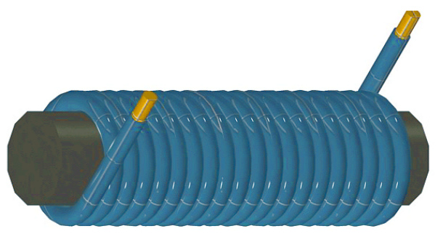
Elektromagnitning magnit maydoni
Ikkinchi holda, g‘altakdagi simlarning o‘ramlar soni kamaytirilganda, yakorning elektromagnitga tortishish kuchining kamayishi kuzatiladi. Demak, elektromagnitning tortishish kuchi g‘altaklar o‘ramlar soniga to‘g‘ri proporsional.

Slide 9
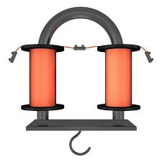
Elektromagnitning magnit maydoni
O‘tkazilgan uchinchi tajribada, elektromagnitni g‘altakdagi o‘ramlar soni va o‘tayotgan tok kuchini bir xil, lekin uning uzunligi 2 marta qisqa bo‘lgan boshqa elektromagnit bilan almashtirildi. Demak, elektromagnitning tortishish kuchi g‘altakning uzunligi kvadratiga teskari proporsional bo‘lar ekan.

Slide 10
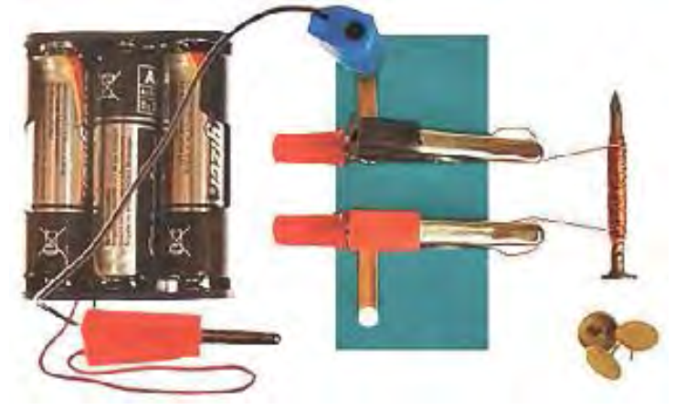
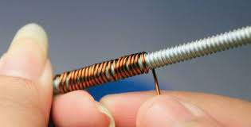
Elektromagnit yasalishi va qo‘llanilishi
Keling, oddiy elektromagnitni o‘z qo‘limiz bilan yasab ko‘ramiz. Buning uchun mixga rangli plastinka yopishtiramiz va ingichka loklangan simni 100-150 ta o‘ram qilib mixga o‘raymiz. Simning uchlaridan 15-20 cm qoldirib, uchlarini lokdan tozalaymiz.

Slide 11
Elektromagnit yasalishi va qo‘llanilishi
Zanjirni ulashdan oldin, mixga metall bo‘laklari (knopka, skrepka…) ga yaqinlashtirib, uni tortmayotganiga ishonch hosil qilamiz. Zanjirni ulaymiz. Endi mixga knopkani yaqinlashtirsak, tokli g‘altak ichidagi temir o‘zak magnitga aylanganiga guvoh bo‘lamiz.

Slide 12
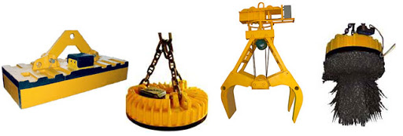
Elektromagnit yasalishi va qo‘llanilishi
Bu hodisa texnikaning juda ko‘p sohalarida, jumladan, transport, telegraf, radio, televideniye, elektrotexnika va boshqa juda ko‘p sohalarda keng qo‘llaniladi.

Slide 13
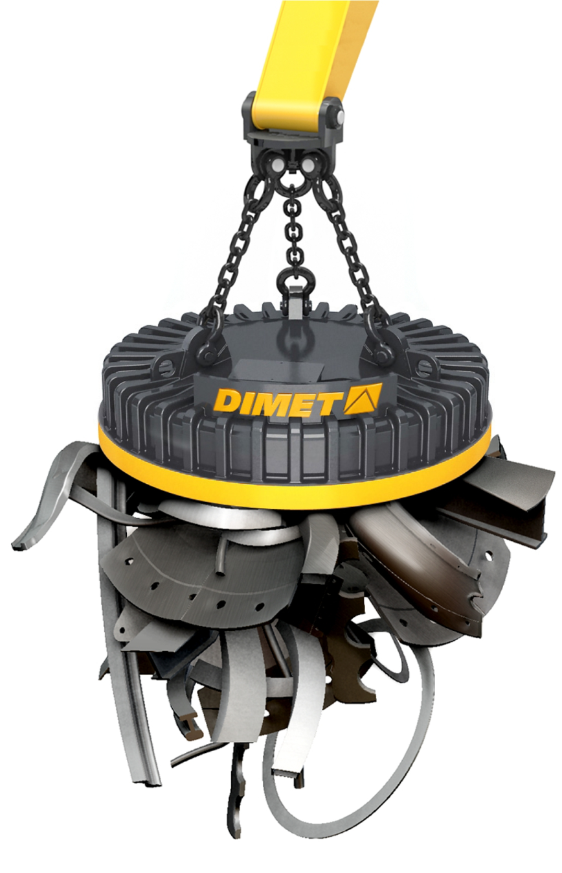
Elektromagnit yasalishi va qo‘llanilishi
Temir parchalarini yuklashda katta quvvatli elektromagnitlar keng qo‘llaniladi. Bunday ko‘tarma kranning qulayligi shundaki, tashilayotgan yuk biror tayanchga ortilmaydi va mahkamlanlan-maydi. Elektromagnit krani tashish kerak bo‘lgan yukka yaqinlashtiriladi va chulg‘amni tokka ulanadi.

Slide 14
Mustaqil bajarish uchun topshiriqlar:
1
Mavzuni mustaqil o‘qib o‘rganish?
Mix va izolatsiyalangan simdan foydalanib elektromagnit yasang.
2
Elektromagnitlardan qayerlarda foydalanish haqida xulosa yozing
3

